Slide 1
Projet MétéoVélib
Présenté par
Olivier Floyd et Julien Genety

Slide 2
Objectifs du projet
Prédire la disponibilité des vélos et des bornes Vélib dans un futur proche
Permettre à un utilisateur de demander cette prédiction via un site web
Exemple : « Est-ce que j’aurai un vélo disponible dans le quartier de la Gare du Nord dimanche prochain à 17h ? Et est-ce que je pourrai le restituer vers la place Jean Jaurès dans le 20ème arrondissement ? »

Slide 3
Qu’est-ce que Vélib ?
Système de vélos en libre-service disponible à Paris et quelques communes de la petite couronne
Environ 1470 stations installées, principalement dans Paris intra-muros
Environ 45300 bornes disponibles
Environ 17500 vélos en circulation

Slide 4
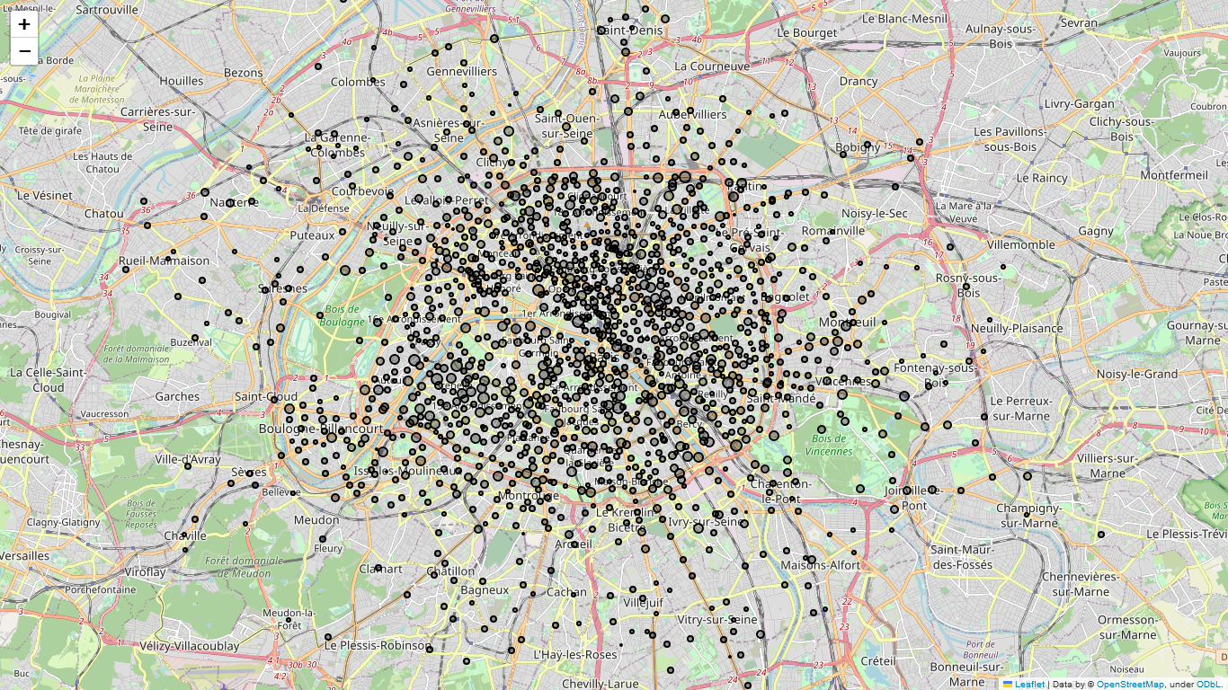
Qu’est-ce que Vélib ?

Slide 5
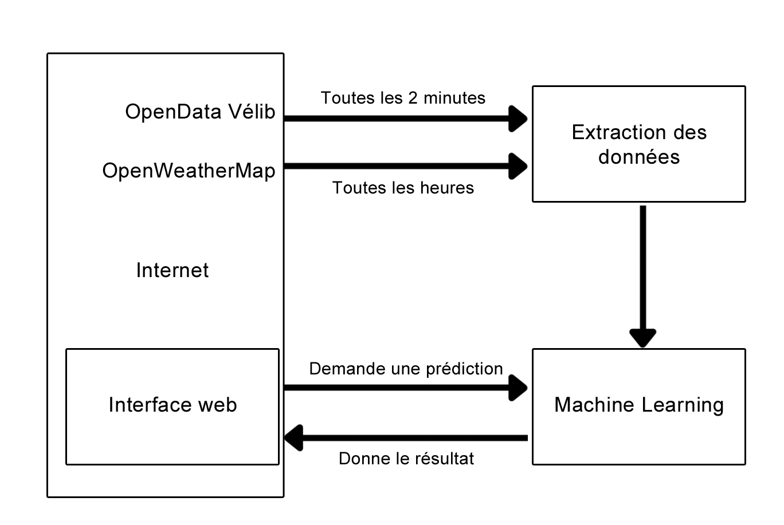
Fonctionnement du projet

Slide 6
Fonctionnement du projet
Source du projet :
https://github.com/JulienGnty/MeteoVelib
Installation et fonctionnement détaillé des scripts dans le readme à la racine du projet

Slide 7
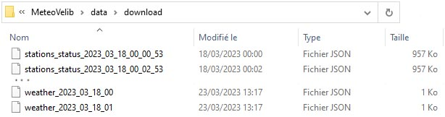

Extraction de données
1) Téléchargement des données au format json
2) Enregistrement dans un dossier local
3) Récupération et création d’un dataset journalier au format csv

Slide 8
Extraction de données
Dans le cadre du projet, données extraites en continu depuis le Vendredi 18 Mars 2023
~2 semaines de données disponibles
Extensions possibles :
Récupérer les données liées aux transports (grèves, fermeture de stations de métros et de gare de trains)
Récupérer les données liées aux manifestations qu’elle soient sociales, sportives ou culturelles

Slide 9
Machine Learning
Hypothèse sur la prédiction :
L’usage du vélib suit un cycle régulier. D’une semaine à une autre, l’usage des vélibs est très similaire
Certains paramètres font légèrement dévier ce cycle, comme la météo, les jours fériés, les problèmes de transports et les manifestations
→ Un modèle de prédiction devrait pouvoir s’adapter à cette évolution cyclique en prenant en compte les paramètres extérieurs
Source : https://towardsdatascience.com/time-series-forecasting-with-machine-learning-b3072a5b44ba

Slide 10
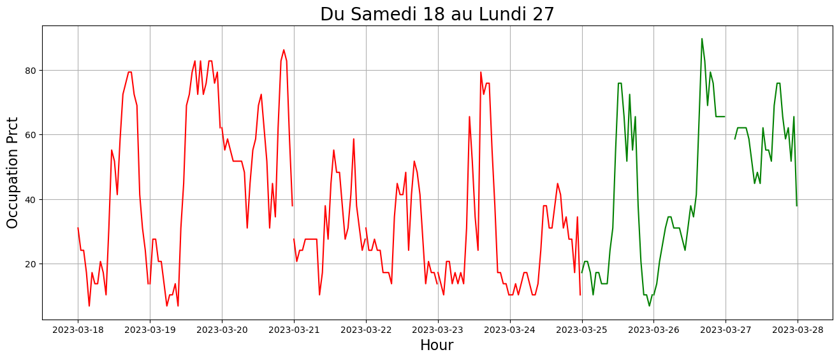
Machine Learning
Exemple de l’évolution de l’occupation des bornes d’une station modèle :

Slide 11
Prédiction actuelle
Le modèle actuel se calque sur la semaine précédente

Slide 12
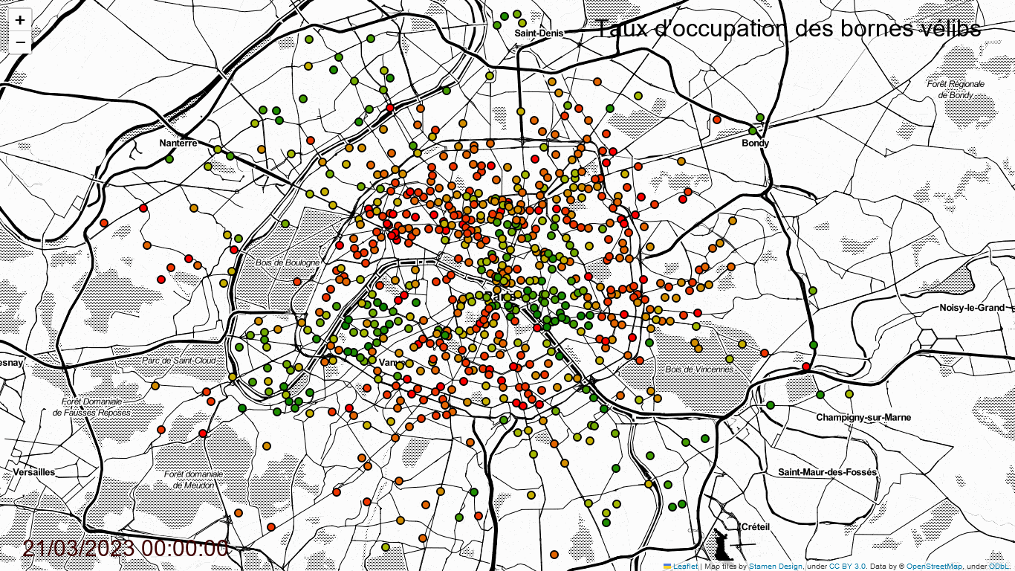
Restitution de la prédiction
Bulletin « météo » de la prédiction de l’occupation des bornes vélibs pour la journée :

Slide 13
Interface Web

Slide 14
Évolution du projet
Disposer d’une plage de données + grande que 2 semaines
Ajouter les paramètres extérieurs pertinents pas encore pris en compte
Affiner le modèle de prédiction avec ces nouvelles données et ces nouveaux paramètres

